Slide 1
Relação entre IHC e IOT
Disciplina: IHC
Professor: Sidney rodrigues da cunha
Equipe: Cristian Matheus Galindo de brito (202002728)
Maria júlia silva lessa (202002635)
Paulo Emanuel Madeira de Freitas (202003566)
Paulo Montenegro campos (202000095)
Ronyeri Marinho de Souza almeida (202001960)

Slide 2
IHC-Definição
IHC é a ciência que relaciona a computação e diversas áreas da sociedade com as artes, design, ergonomia, psicologia, sociologia, semiótica e linguística. Também pode ser definido como a interação entre humanos e máquinas que acontece através de uma interface, formada por software e hardware.

Slide 3
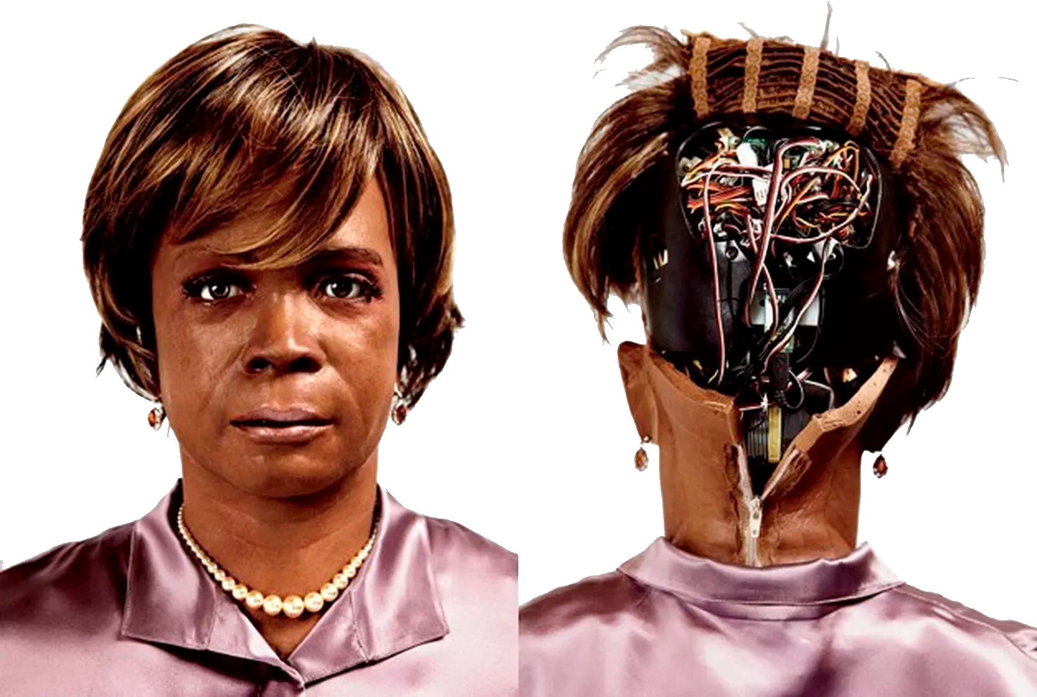
IHC-Futuro
O objetivo das interfaces sempre é ser o mais simples possível, para que o usuário a use praticamente sem perceber, por isso, estima-se que o futuro delas será:
Comandos por voz
Respostas por áudio
Exemplo: Bina-48
Bina-48

Slide 4
IOT-Definição
A Internet das Coisas (IoT) descreve a rede de objetos físicos (“coisas”) que são incorporados a sensores, software e outras tecnologias com o objetivo de conectar e trocar dados com outros dispositivos e sistemas pela internet.

Slide 5
IOT-Futuro
Com mais de 7 bilhões de dispositivos IoT conectados atualmente, os especialistas esperam que esse número aumente para 10 bilhões até 2020 e 22 bilhões até 2025

Slide 6
Relação entre IHC e IOT
É nítido que com mais computadores, serão necessárias mais interfaces, que devem ser simples, diretas e intuitivas, para que possam ser acessíveis a qualquer usuário.

